Slide 1


Организационные аспекты подготовки к проведению итогового собеседования по русскому языку в 9 классах в 2026 году.
ГАУ ДПО «Волгоградская академия последипломного образования»
НИ Центр оценки качества образования
Региональный центр обработки информации
Десятериченко Марина Александровна
специалист по УМР «Центр оценки качества образования»

Slide 2
Проведение ИС-9 в 2026 г. в Волгоградской области
Дата проведения ИС-9 | Регистрация на участие | Сроки проверки в ОО | Сроки обработки в РЦОИ | Сроки ознакомления
Основной срок: 11 февраля 2026г. | до 28.01.2026 | до 16.02.2026 | до 23.02.2026 | до 24.02.2026
Дополнительный срок: 11 марта 2026 г. | до 26.02.2026 | до 16.03.2026 | до 23.03.2026 | до 23.03.2026
Дополнительный срок: 20 апреля 2026 г. | до 7.04.2026 | до 24.04.2026 | до 28.04.2026 | до 28.04.2026

Slide 3

Организационные вопросы проведения ИС-9 в 2026 году
Формы проведения ИС-9
УСТНАЯ
ПИСЬМЕННАЯ
ДИСТАНЦИОННАЯ
п.11.Рекомендации
- если осваивает ООП в дистанционной форме;
- если обучается на дому, в медучреждениях;
- если карантин;
- если у участника с ОВЗ есть другие объективные причины и пр.
п. 6.7. Рекомендации
- участники с ОВЗ по решению ПМПК;
- письменная форма работы оформляется на черновиках
Участники могут получить статус ОВЗ и на ИС-9, и на ГИА-9, а могут только на ИС-9 или на ГИА-9. Ответственный организатор, собеседник и эксперт должны проинформированы о таких участниках, знать критерии оценивания той нозологической группы, к которой относится участник.
5 чел. – МСУ 107
2 чел. – МСУ 101
1 чел. – МСУ 134
1 чел. – МСУ 154

Slide 4
Организация ИС-9 для участников с ОВЗ, детей-инвалидов, инвалидов
Категория участников |  | Кол-во критер. | Макс. балл | Порог
Глухие, позднооглохшие |  | 6 | 10 | 5
Слабослышащие |  | 6 | 10 | 5
Слепые, поздноослепшие | владеющие ш. Брайля | 12 | 19 | 9
 | не владеющие ш. Брайля | 6 | 12 | 6
Слабовидящие |  | 12 | 19 | 9
Участники с тяжелыми нарушениями речи |  | 6 | 10 | 5
С нарушением ОДА | нет сопут. заболевания | 13 | 20 | 10
 | есть сопут.заболевания | по заболев. | по заболеван. | по заболеван.
С расстройством аутистического спектра |  | 4 | 7 | 3
Участники с ЗПР |  | 7 | 11 | 5
Иные категории, которым требуется создание спец. условий |  | 13 | 20 | 10
Продолжительность увеличивается на 30 мин (т.е. общая продолжительность - 45 мин).
Участники самостоятельно распределяют время, отведенное на ИС-9: могут использовать время как на подготовку, так и на ответы.
В день проведения могут присутствовать ассистенты (помогают занять рабочее место, передвигаться, прочитать задание).
Организация питания и перерывов для проведения необходимых лечебных и профилактических мероприятий.
Использование необходимых для выполнения заданий технических средств и др.

Slide 5
Нормативно-правовые документы и инструктивные материалы по проведению ИС-9 в 2026 году
Порядок проведения ГИА-9, утверждённым приказом Минпросвещения России и Рособрнадзора от 04.04.2023 г. № 232/551
Спецификация КИМ для проведения в 2026 году ИС-9 по русскому языку. (https://doc.fipi.ru/itogovoye-sobesedovaniye/RU-9_spec_itog_sobesedovanie_2026.pdf)
Демонстрационный вариант КИМ ИС-9 по русскому языку в 2026 г. (https://doc.fipi.ru/itogovoye-sobesedovaniye/RU-9_demo_itog_sobesedovanie_2026.pdf)
Методические материалы для подготовки экспертов по проверке и оцениванию устных ответов участников ИС-9 по русскому языку с использованием аудиозаписей. (https://doc.fipi.ru/itogovoye-sobesedovaniye/metodicheskie_materialy_itogovoe_sobesedovanie_2026.pdf)
Рекомендации по организации и проведению ИС-9 в 2026г. (https://doc.fipi.ru/itogovoye-sobesedovaniye/rekomendaczii-po-organizaczii-i-provedeniyu-itogovogo-sobesedovaniya-2026.pdf)
Приказ от 02.12.2025 №1074 «О проведении ИС-9 в Волгоградской области в 2025-2026 учебном году»
Приказ от 28 октября 2019 года №138 «Об утверждении Порядка проведения ИС-9 по русскому языку в Волгоградской области» (с изм. от 26.01.2026 года №1 )
Приказ от 16 января 2023 года №6 «Об утверждении инструкции по организации и проведению ИС-9 по русскому языку в Волгоградской области» (с изм. от 26.01.2026 г. № 2)
Памятка для участников итогового собеседования по русскому языку и их родителей (законных представителей). (Разработана ОИВ, разослана в ОО)
Форма заявления на ИС-9. (Размещена на сайте ВГАПО: https://vgapo.ru/struktura-akademii/tsentry/rcoi/gia-9/)

Slide 6
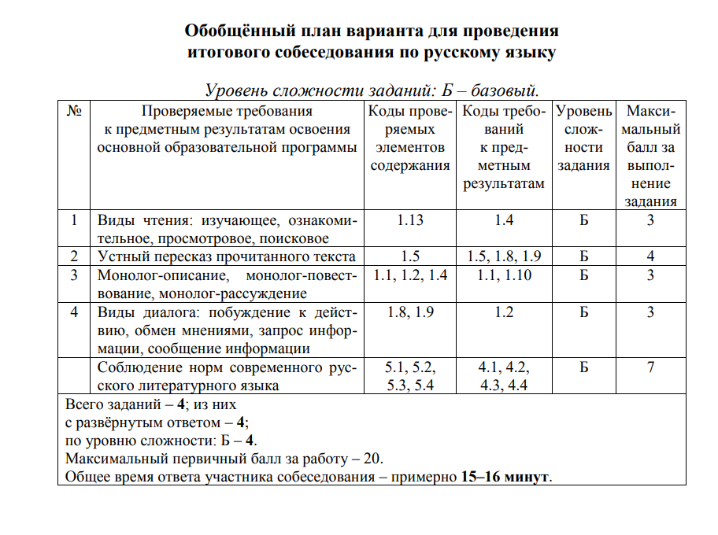

Slide 7
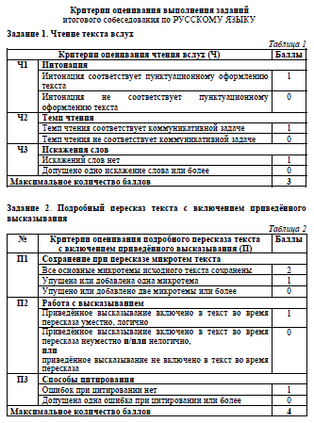
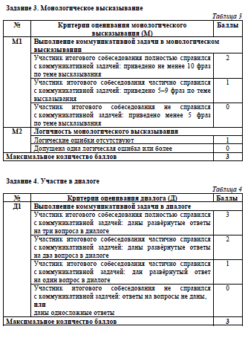
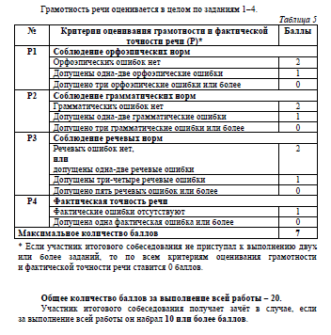
Критерии оценивания выполнения заданий итогового собеседования по русскому языку
Общее количество баллов – 20. Зачет – от 10 б.
Всего 13 критериев.
(Ч) Задание 1 – 3 критерия – 3 балла
(П) Задание 2 – 3 критерия – 4 балла
(М) Задание 3 – 2 критерия – 3 балла
(Д) Задание 4 – 1 критерий – 3 балла
(Р) Критерии грамотности речи: 4 критерия (Р1, Р2, Р3, Р4) – 7 баллов
Если участник ИС-9 не приступал к выполнению двух или более заданий, то по всем критериям оценивания грамотности речи ставится 0 баллов.

Slide 8
Организационные моменты ИС-9 в 2026 году
До 29 января 16.00 ждем базу с актуальными сведениями по МСУ, ОО, внесенными участниками, с назначением их на ИС-9, проставлены метки «участник с ОВЗ» (для инвалидов и ОВЗ)
До 2 февраля разошлем формы ИС-01 на ДП для сверки участников, зарегистрированных на 11 февраля, а также сведения по участникам с ОВЗ.
Не позднее 9 февраля рассылка по ДП реквизитов доступа к сервису «Автоматизированная информационная система проведения итогового собеседования по русскому языку в онлайн форме» (далее АИС «Веб ИС-9) https://is9.rustest.ru/,
проверка ФИО участников, зарегистрированных на 11.02.2026;
сверка участников с ОВЗ (в ПО будет стоять код 22 в графе «резерв»);
подготовительная работа в сервисе: создание аудиторий., задействованных на ИС-9.
(ГКОУ ВСШ №1, ФКОУ СОШ УФСИН, Октябрьская школа закрытого типа, получают реквизиты доступа по КП, ГАПОУ «ВСПК» получает из МОУО Дзержинского района г. Волгограда по КП)
Не позднее 11 февраля выверка и распечатка форм в ОО:
ИС-01 (списки участников), ИС-02 (ведомость учета),
ИС-03 – (протокол эксперта на каждого участника),
ИС-04 – черновик для эксперта (форма не обязательная).
ИС-08 – Акт о досрочном завершении (при необходимости).
ИС-09 – Акт об удалении (при необходимости).
(ГКОУ ВСШ №1, ФКОУ СОШ УФСИН, Октябрьская школа закрытого типа, получают все формы из РЦОИ по КП. ГАПОУ «ВСПК» получает из МОУО Дзержинского района г. Волгограда по КП).
Распечатка критериев оценивания (сайт ФИПИ https://fipi.ru/oge/demoversii-specifikacii-kodifikatory)
11 февраля в 7.45 – 8.00 из РЦОИ в МОУО передача ЭМ по ДП
(ГКОУ ВСШ №1, ФКОУ СОШ УФСИН, Октябрьская школа закрытого типа, получают ЭМ из РЦОИ по КП. ГАПОУ «ВСПК» получает из МОУО Дзержинского района г. Волгограда по КП).
Начало ИС-9 в 09:00 по местному времени
ОО вносят результаты в сервис WEB ИС-9 до 16 февраля.
Окончание обработки до 23 февраля.
Получение файлов протоколами с результатами ИС-9 из РЦОИ не позднее 24 февраля

Slide 9
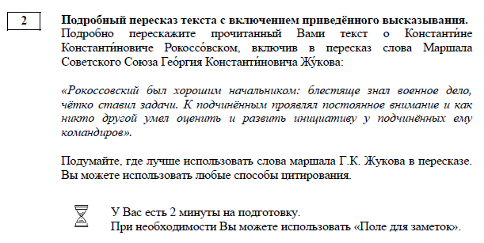
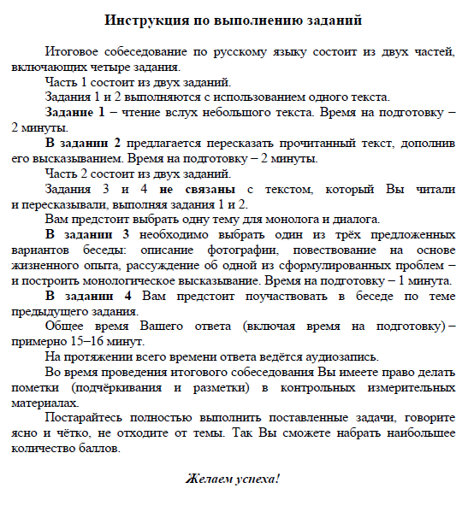
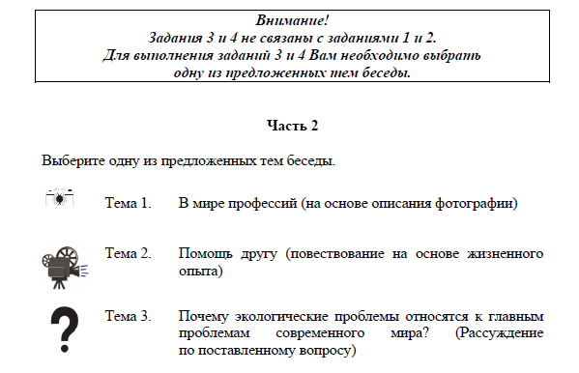

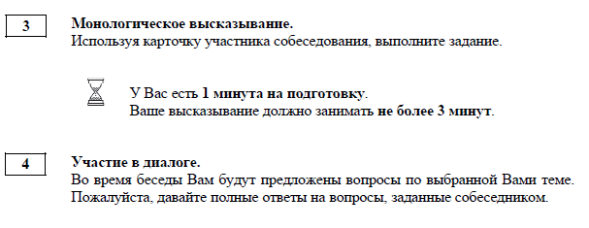
Зачитываемые собеседником инструкция по выполнению заданий КИМ ИС-9

Slide 10
Рекомендуемый порядок проведения процедуры ИС-9
Действия собеседника | Действия участников | Действия эксперта | Время
До входа участника в аудиторию
Получает: варианты КИМ (по кол-ву участников); ПК, если отображения на экране фотографии к заданию №3; карточки собеседника к каждой теме беседы; ведомость учета (форма ИС-02) карандаши (ручки) |  | Получает: варианты КИМ и критерии оценивания; бланки протоколов эксперта (форма ИС-3) (по кол-ву участников); конверт для упаковки протоколов эксперта; черновики для эксперта (форма ИС-04) (при необходимости). !!! Совместное обсуждение КИМ с собеседником
После входа участника в аудиторию
п.2.2 Рекомендаций «…В продолжительность ИС-9 не включается время, отведенное на …приветствие участника, внесение сведений в ведомость учета, инструктаж участника собеседником по выполнению заданий КИМ до начала процедуры и др.).
Приветствует участника. Проверка документов. Внесение сведений в ведомость учета. Зачитывает инструкцию по выполнению заданий (размещена в КИМе). Выдача участнику КИМ, карандаша или ручки. Включает аудиозапись: «Назовите вашу ФИО,№ вар.». | Произносит под аудиозапись ФИО, № варианта. |  | 1 мин

Slide 11
Действия собеседника | Действия участников |  | Действия эксперта | Время
1 задание. Чтение текста
Зачитывает инструкцию к 1 заданию. Фиксирует время начала экзамена в протоколе. За несколько секунд напомнить о готовности к чтению | Чтение текста про себя. При необходимости делает пометки в тексте КИМ (подчёркивания, выделения и пр.) |  |  | до 2 мин
«Назовите № задания» Прослушивание текста. Эмоциональная реакция на чтение. Фиксирует время окончания ответа. Контролирует ведения аудиозаписи | Называет № задания. Читает текст. | Оценивает по трем критериям: интонация, темп речи, искажение слов (до 3 баллов). Если участник не успевает прочитать за 2 минуты, то оценка снижается на 1 балл по критерию «Темп речи» Заполняет протокол. | Оценивает по трем критериям: интонация, темп речи, искажение слов (до 3 баллов). Если участник не успевает прочитать за 2 минуты, то оценка снижается на 1 балл по критерию «Темп речи» Заполняет протокол. | до 2 мин
2 задание. Пересказ текста
Переключить участника собеседования на другой вид работы. Зачитывает инструкцию ко 2 заданию. | Подготовка к подробному пересказу с включением цитаты Пользуется «Полем для заметок» |  |  | до 2 мин.
Забрать у участника исходный текст, страница с высказыванием и «Полем для заметок» остается у участника. «Назовите № задания». Слушает пересказ. Эмоциональная реакция на пересказ. | Называет № задания. Подробный пересказ с включением цитаты | Оценивание по трем критериям: сохранение микротем текста, работа с высказыванием; способы цитирования (до 4 баллов). Заполнение протокола | Оценивание по трем критериям: сохранение микротем текста, работа с высказыванием; способы цитирования. Заполнение протокола | до 3 мин.

Slide 12
Действия собеседника | Действия участников | Действия эксперта | Время
3 задание. Монолог
Забрать страницы КИМ с 1 и 2 заданием. Выдать материалы для выполнения задания 3 и 4. Предложить выбрать тему для беседы. Зачитывает инструкцию к 3 заданию. | Выбирает одну из предложенных тем беседы (монолог-описание, монолог-повествование, монолог-рассуждение). |  | до 1 мин
«Назовите № задания» Прослушивание ответа по выбранной теме. Эмоциональная реакция на чтение. Фиксирует время окончания ответа. Контролирует ведения аудиозаписи | Называет № задания. Ответ по теме выбранного варианта (от 5 до 10 фраз) | Оценивание по двум критериям: выполнение коммуникативной задачи в монологическом высказывании; логичность монолога (до 3 баллов) | до 3 мин
4 задание. Диалог
Зачитывает инструкцию к 4 заданию. Задать вопросы для диалога. Собеседник может задать вопросы, отличающиеся от предложенных в КИМ. Эмоционально поддержать участника собеседования | Называет № задания. Вступление в диалог | Оценивание по одному критерию: выполнение коммуникативной задачи в диалоге (до 3 баллов). Грамотность речи оценивается в целом по заданиям 1–4 (до 7 баллов) | до 3 мин.
Фиксирует время окончания ответа. Контролирует ведения аудиозаписи Берет подпись в ведомости у учащихся | Может попросить прослушать аудиозапись Ставит подпись в ведомости учета | Заполнение протокола

Slide 13
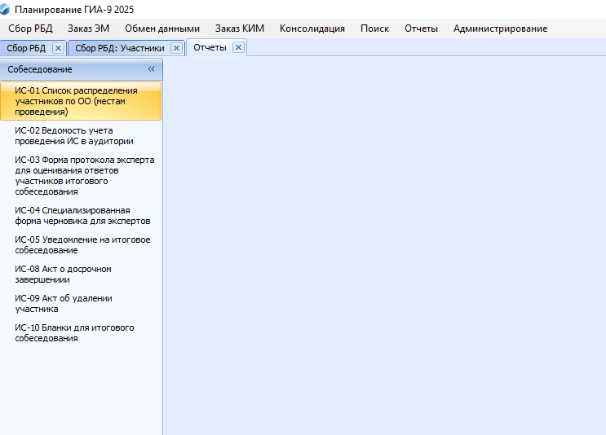


В регионе используется небланковая технология ИС-9 WEB проведения. Форма ИС-10 НЕ НУЖНА!!!

Slide 14
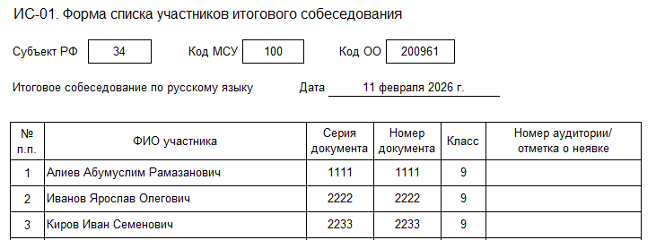
Форма ИС-01 Списки участников ИС-9
Форма ИС-01 – из модулей ОО или МСУ РИС «Планирование ГИА-9» в форматах (.xls, .pdf, .rtf)
Форма заполняется ответственным организатором. Ставится «№ аудитории»
При неявке участника ставится метка «Н» или «не явился»

Slide 15
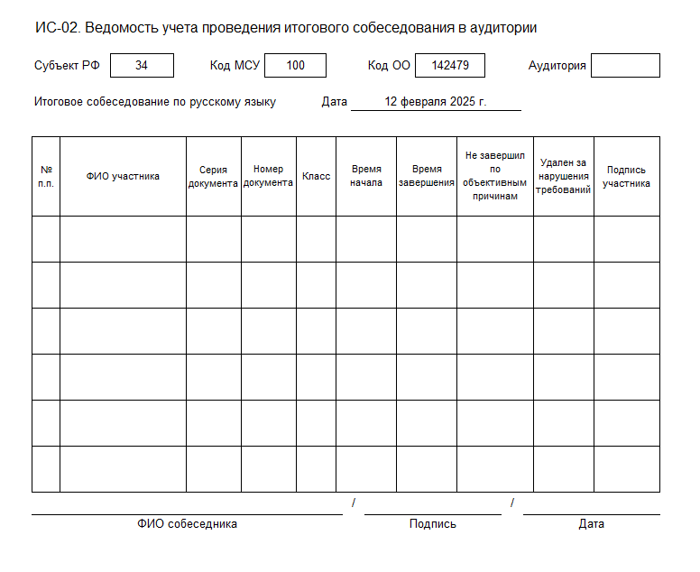
Форма ИС-02 Форма ведомости учета ИС-9 в аудитории
Форма ИС-02 – формируется из любого уровня РИС «Планирование ГИА-9»
Из РИС «Планирование ГИА-9» можно выгрузить в различных форматах
(.xls, .pdf, .rtf). Заполняется собеседником.
11 февраля 2026

Slide 16
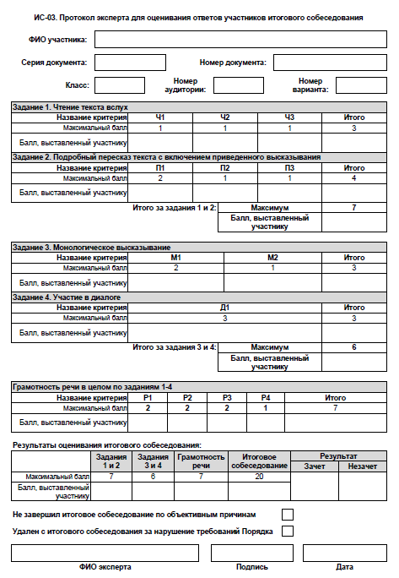
Форма ИС-03. Протокол эксперта для оценивания ответов участников ИС-9
Эксперт вносит следующие сведения:
Персональные данные участника
(ФИО, паспорт).
2) Класс, № аудитории,
номер варианта.
3) Выставляется
балл по каждому критерию
итоговый балл по каждому заданию,
итоговый балл за грамотность,
обобщенные результаты оценивания по баллам и метка «зачет/незачет».
4) Особые метки:
досрочное завершение
удаления участника.
5) ФИО эксперта, подпись, дата

Slide 17
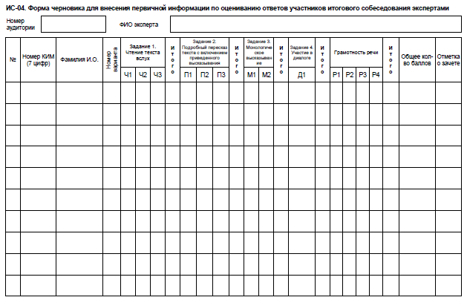
Не заполнять

Slide 18
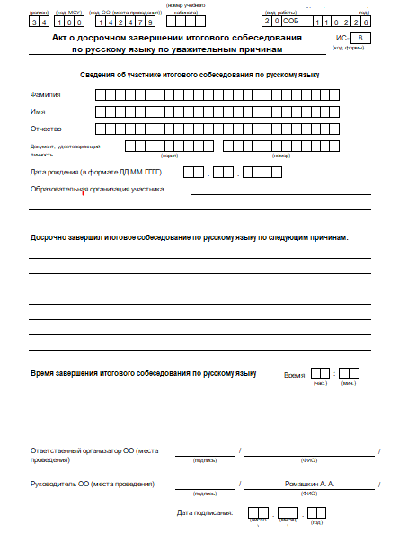
Форма ИС-08. Акт о досрочном завершении итогового собеседования по русскому языку по уважительным причинам

Slide 19
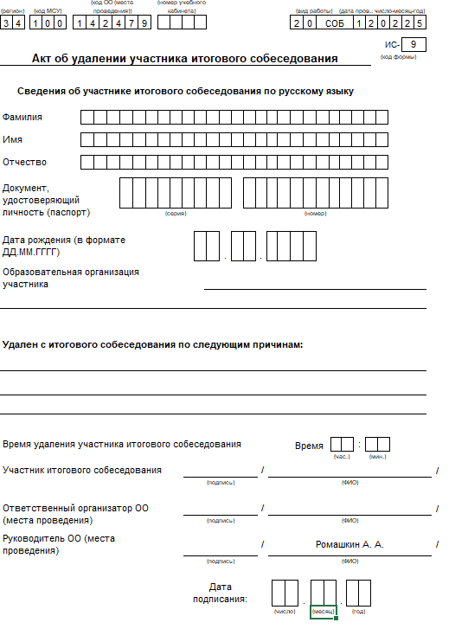
Форма ИС-09. Акт об удалении участника итогового собеседования

Slide 20

Функционал собеседника
Рекомендуемый порядок проведения процедуры ИС-9 представлен в спецификации КИМ для проведения в 2026 году ИС-9, в Федеральных рекомендациях, в Порядке проведения ИС-9 по русскому языку в Волгоградской области
осуществляет проверку документов;
проводит инструктаж участника;
ведет ведомость учета (форма ИС-02), фиксирует время начала ответа и время окончания ответа;
выдает участнику КИМ итогового собеседования;
проводит собеседование;
следит за соблюдением временного регламента;
следит за тем, чтобы участник произнес под аудиозапись свою Ф.И.О., номер варианта, номер задания;
контролирует проведения потоковой аудиозаписи ответов участников;
создает доброжелательную рабочую атмосферу.

Slide 21
Вопросы для самопроверки для собеседника.
1.Каков статус процедуры итогового собеседования?
2. Какие виды заданий включает итоговое собеседование?
3. Охарактеризуйте речевую ситуацию итогового собеседования. (Речевая ситуация требует от обучающегося соблюдений правил официального общения).
4. Какова роль собеседника при проведении итогового собеседования?
5. Имеет ли право обучающийся при подготовке к выполнению заданий делать пометки в КИМ (подчёркивать слова и т.п.)?
6. Имеет ли право обучающийся при подготовке к выполнению заданий вести записи и пользоваться ими при ответе?
7. Сколько времени даётся ученику на подготовку к подробному пересказу текста с включением цитаты?
8. Должен ли собеседник рекомендовать обучающемуся тему монолога?
9. Имеет ли право обучающийся переспросить собеседника, уточнить заданный вопрос? Будут ли снижены за это баллы при оценивании задания?
10. Каково речевое поведение собеседника в том случае, если во время диалога обучающийся молчит или даёт ответ на вопрос типа «Не знаю...», «Мне нечего сказать...»?
11. Имеет ли право собеседник менять порядок предложенных вопросов или менять их в зависимости от содержания монолога обучающегося?
12. Должен ли собеседник исправлять ошибки в речи ученика в ходе проведения итогового собеседования?
Методические материалы для подготовки экспертов по проверке и оцениванию устных ответов участников ИС-9 по русскому языку с использованием аудиозаписей.
(https://doc.fipi.ru/itogovoye-sobesedovaniye/metodicheskie_materialy_itogovoe_sobesedovanie_2026.pdf)

Slide 22
Дополнительный функционал собеседника при проведении ИС-9 ДФ
в день проведения получает КИМ участника в электронном виде;
КИМ, карточки собеседника по каждой теме беседы, инструкцию в бумажном варианте;
во время проведения должен убедиться в отсутствии посторонних лиц в помещении, в котором находится участник, используя возможности видеоконференцсвязи;
проводит идентификацию личности через предъявление участником для обозрения документа, удостоверяющего личность;
координирует демонстрацию текста и выполнение заданий в ДФ в соответствии с временным регламентом
подключает участников к сервису видеоконференции в соответствии с графиком;
контроль видеодемонстрации и/или аудиозаписи

Slide 23
Если произошел технический сбой оборудования при ИС-9 ДФ
Если во время подготовки к ответу КИМ не был показан, то проведение может быть проведено в тот же день (участник перемещается в конец графика).
Если технический сбой произошел после предъявления КИМ, участник может пройти ИС-9 повторно, но с другим вариантом.
Если участник отказывается от повторного проведения по причине технического сбоя, ему предоставляется возможность повторно пройти ИС-9 в дополнительные сроки.
При этом собеседник оформляет формы:
ИС-08 "Акт о досрочном завершении …",
вносит соответствующую отметку в форму ИС-02 "Ведомость учета проведения итогового собеседования в аудитории"

Slide 24

Функционал эксперта
оценивает ответы участников ИС-9 непосредственно во время проведения или после проведения собеседования, прослушивая аудиозапись;
вносить в протокол эксперта по оцениванию ответов участников итогового собеседования следующие сведения: ФИО участника, номер варианта, номер аудитории, баллы по каждому критерию оценивания; общее количество баллов, отметку «зачет»/ «незачет»; ФИО, подпись и дату проверки.
По окончании проведения итогового собеседования проверяет заполненность протоколов, упаковывает их в конверт и в запечатанном виде передает собеседнику.
Эксперт не должен вмешиваться в беседу участника и собеседника!

Slide 25
Вопросы для самопроверки для экспертов.
В каком случае по критерию «Темп чтения» выставляется 0 баллов?
Можно ли выставить 2 балла по критерию «Соблюдение орфоэпических норм», если ученик допустил при чтении только одну ошибку в слове, сопровождающемся знаком ударения?
В каком случае при оценивании чтения текста вслух прежде всего учитываются грамматические ошибки?
Рекомендуется ли контролировать речевые нормы при чтении текста вслух?
Сколько баллов следует выставить по критерию «Сохранение при пересказе микротем текста» (П1), если ученик сохранил только одну микротему?
6. При оценивании какого задания следует обращать внимание на искажения слов?
7. Какой вид пересказа представлен на итоговом собеседовании?
8. Если ученик допустил только одну фактическую ошибку при пересказе, какой балл должен быть выставлен по критерию Р4?
9. Сколько баллов получит ученик по критериям оценивания пересказа текста с включением приведённого высказывания (П1–П3), если при ответе был дан подробный пересказ, сохранены все микротемы, но приведённое высказывание включено не было?
10. Объём монолога ученика составил шесть фраз, но при этом были даны ответы на все вопросы, представленные в задании. Какой балл должен быть выставлен по критерию «Выполнение коммуникативной задачи в монологическом высказывании» (М1)?
11. Во время монолога ученик немотивированно использовал молодёжный сленг и разговорные слова. По какому критерию должен быть снижен балл при оценивании?
12. В монологе ученик привёл 10 фраз по теме высказывания, но дал их в форме ответов на вопросы, предложенные в задании, не создал целостного текста. По какому критерию должен быть снижен балл?
13. В диалоге с собеседником ученик дал три односложных ответа на вопросы. Какой балл должен быть выставлен по критерию «Выполнение коммуникативной задачи в диалоге» (Д1)?
14. Во время итогового собеседования обучающийся допустил две орфоэпические ошибки. Сколько баллов следует поставить по критерию «Соблюдение орфоэпических норм»?
15. Во время итогового собеседования обучающийся допустил четыре речевые ошибки. Сколько баллов следует поставить по критерию «Соблюдение речевых норм»?

Slide 26
Вопросы для обсуждения…
Если участник исправил допущенную ошибку, нужно ли ее учитывать при оценивании грамотности и фактической точности речи? (…)
Имеет ли право собеседник менять порядок предложенных вопросов или менять их в зависимости от содержания монолога обучающегося? (Представленные в задании вопросы служат лишь ориентиром, являются наводящими, вспомогательными. У участника итогового собеседования есть право выстраивать свой монолог, отвечая на другие вопросы, если при этом выполняется поставленная коммуникативная задача).
Должен ли собеседник исправлять ошибки в речи ученика в ходе проведения итогового собеседования? (…)
Как собеседнику реагировать на речевую агрессию участника? Как оценивать? (Применяется речевая ошибка 5 «Неоправданное употребление диалектных, жаргонных, профессиональных, просторечных и иных слов, выходящих за пределы литературного языка». В случае нарушения участником итогового собеседования законодательства Российской Федерации предполагается выставление 0 баллов по критерию выполнения коммуникативной задачи (в монологическом высказывании и/или диалоге).
Если участник молчит ,что делать? Каково речевое поведение собеседника в том случае, если во время диалога обучающийся молчит или даёт ответ на вопрос типа «Не знаю...», «Мне нечего сказать...»? (Неоправданно длинные паузы при выполнении заданий 3 и 4 квалифицируются как нарушение орфоэпических норм (критерий Р1 «Соблюдение орфоэпических норм»)

Slide 27
Дополнительный функционал эксперта при проведении ИС-9 ДФ
При оценивании ответов участников ИС-9 ДФ во время проведения эксперт может находиться в одной аудитории с собеседником, но так, чтобы участник не видел эксперта на экране;
Возможно подключение эксперта со своего АРМ к сервису видеоконференции собеседника, но с выключенной видеокамерой;
В случае использования в ОО модели оценивания ответов участников после проведения ИС-9 ДФ эксперт прослушивает аудиозаписи с ответами участников

Slide 28
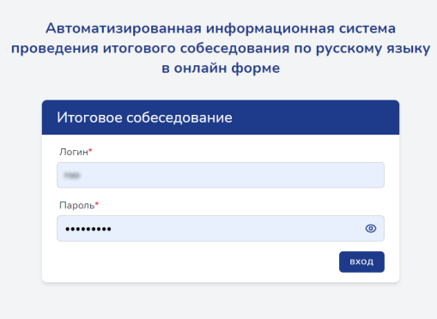
АИС «Веб ИС-9»
Назначение:
организация сбора в онлайн-форме результатов оценивания участников ИС-9 в ОО;
мониторинг внесения данных с уровня РЦОИ, МСУ;
предоставляет необходимые функциональные инструменты для внесения результатов оценивания (контроль ошибок);
запись устных ответов участников;
формирует различные статистические и аналитические отчеты.
Статусы и инструменты:
Статус «Открыт» - ОО продолжает ввод результатов оценивания работ участников.
Статус «Закрыт» сигнализирует о завершении ввода результатов оценивания.
Статус «Экспортирован» фиксирует факт экспорта данных из РЦОИ в ФИС ГИА.
«Заполнить» - доступен по умолчанию и до тех пор, пока экзамен открыт.
«Просмотр» - позволяет перейти в подраздел для просмотра результатов ввода оценок по участникам.
«Закрыть экзамен» - позволяет закрыть экзамен после завершения ввода информации по всем участникам.

Slide 29
Роли в технологии ИС-9 WEB
Региональный уровень
Мониторинг и контроль внесения сведений с уровня МОУО и ОО
Опция «Возврат» для коррекции внесения
Опция «Выгрузить» для экспорта в РИС при статусе «закрыт» всех ОО
Муниципальный уровень (в логине «M»)
Мониторинг и контроль за внесением сведений с уровня ОО
При статусе «открыт» может вносить изменения
Опция «просмотр» при статусе «закрыт»
Директор (в логине «D»)
Добавление аудиторий
Статус «Закрыть экзамен»
Технический специалист (в логине «Т»)
Добавление аудиторий
Внесение результатов оценивания
РЦОИ
МОУО
ОО
Школьный уровень

Slide 30
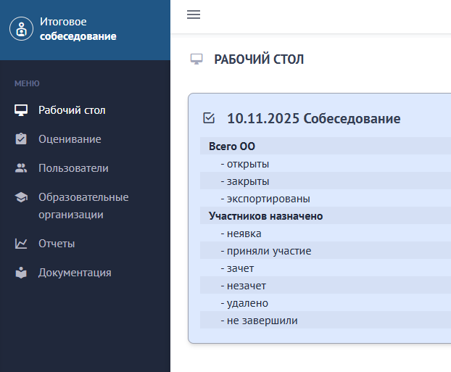
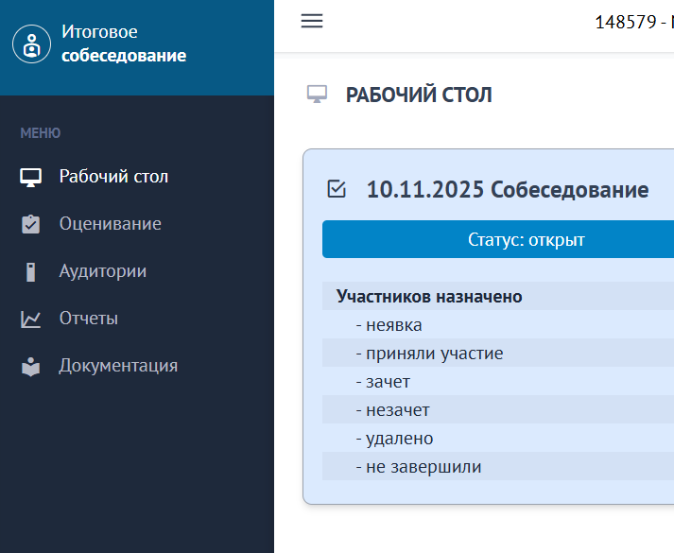



Уровень ОО
Уровень МОУО

Slide 31
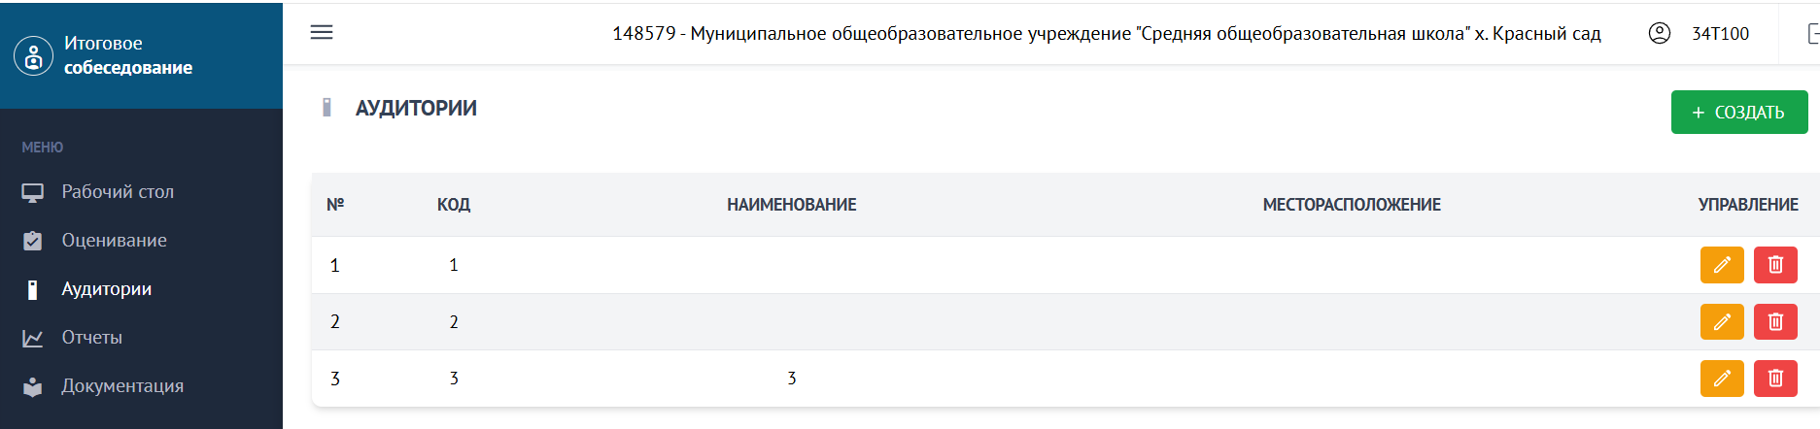
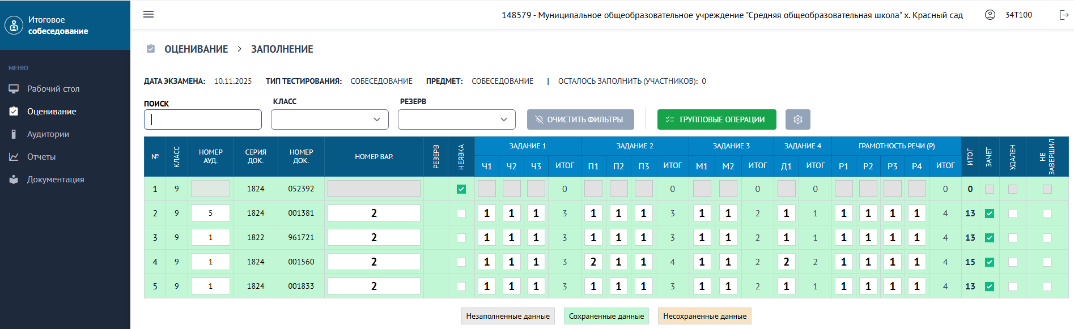
Добавление аудиторий
Внесение результатов оценивания
Не допускать одномоментного внесения данных по одной аудитории, если результаты вносятся с нескольких компьютеров

Slide 32
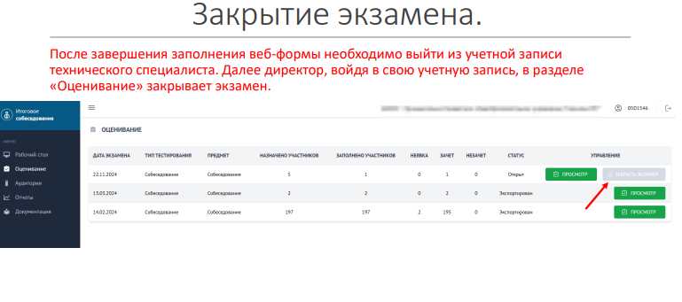
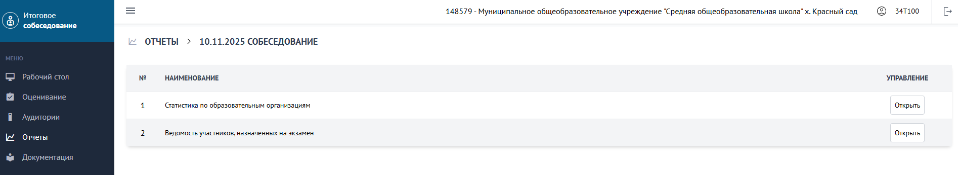
Создание отчетов

Slide 33
Спасибо за внимание!
Телефон горячей линии
ГИА-9, ГИА-11, ВПР в РЦОИ
8(8442)606-607
8(8442)606-608

